Slide 1
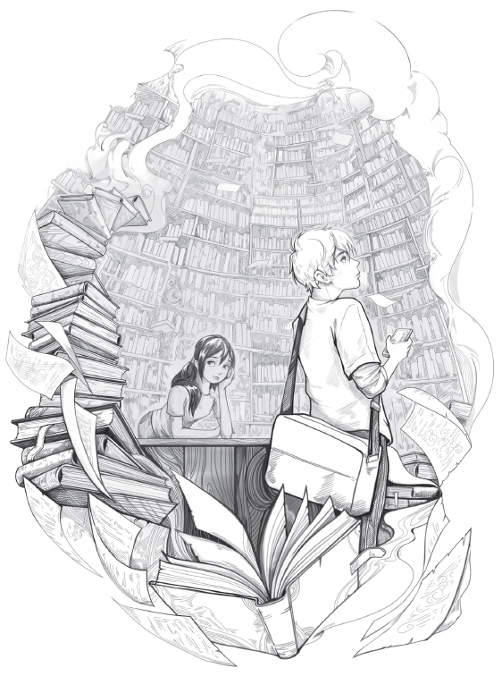

Проектирование инфраструктуры детского чтения в условиях образовательной организации
Песчанская Наталья Владимировна
Заместитель генерального директора по методической работе
Тел.: +7 916 439-39-73 | N.Peschanskaya@book-team.ru
О О О И ЗДАТ Е Л Ь С Т В О
« ДЕ ТС К АЯ И Ю Н О Ш Е С К АЯ К Н И ГА»

Slide 2


Чтение лежит в основе всего обучения: нельзя решить задачу, если не сформирован навык чтения.
Умение быстро и внимательно читать и вникать в суть — незаменимый навык в школе, в вузе, на экзаменах, в обычной жизни.
Современные дети окружены терабайтами информации, в которой бывает трудно разобраться, не обладая навыками анализа различных текстов.
Однако этому можно и нужно научиться!

Slide 3
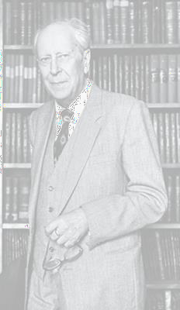
Книга для ребенка является источником знаний, развития, познания мира. В связи с этим она занимает важное место жизни человека. Поэтому важно воспитывать у ребенка с детства любовь к чтению, развивать интерес к книге.
Большое место в воспитании детей занимает чтение. Оно развивает взгляды, мировоззрение, культуру, внутренний мир человека. Книга расширяет кругозор, учит любить свою родину, помогает воспитывать человека, учит оценивать поступки, понимать жизнь.
Чтение – важнейшее средство сохранения интеллектуального и культурного потенциала общества, это культурная память нации.
«Художественная литература – это совесть общества, его душа».
Д. С. Лихачев

Slide 4
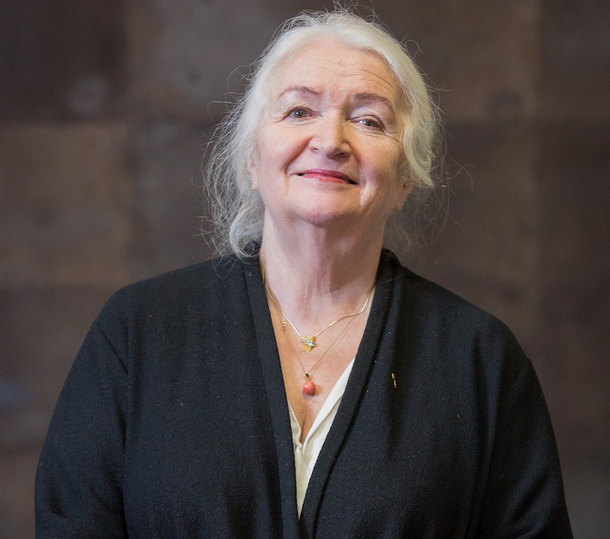
Модель поведения и ориентация в мире информации современных читателей
Татьяна Владимировна Черниговская,
известный нейрофизиолог и филолог
Другое дело, когда ты сидишь в имении и долго, медленно читаешь сонеты Шекспира — совершенно другая работа, для которой действительно нужно время, нужно медленное, многослойное чтение.
Это разные процессы, которые по некоторому недоразумению называются одним и тем же словом».
Мы столкнулись с ситуацией, когда нужно быстро, без остановки, перерабатывать большие блоки информации.
Для этого просто необходимо поверхностное чтение — сканирование по ключевым словам, умение читать по диагонали, определять, надо ли мне это вообще читать. Это такая система фильтров, без которой теперь не обойдёшься.

Slide 5





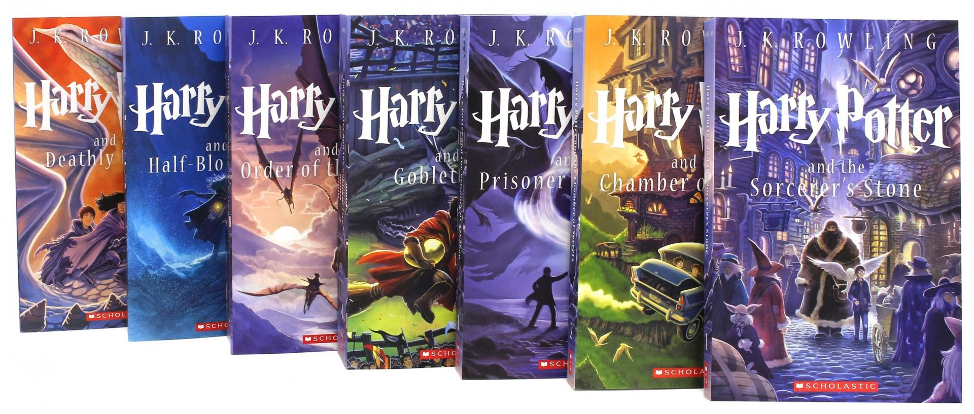


Импортозамещение сегодня касается не только товаров и услуг, но и очень важной сферы — воспитания.
В нынешней ситуации импортозамещение коснулось и книжной отрасли - введение новых санкций, уход зарубежных компаний с российского рынка, удорожание полиграфических услуг, колебания курса валюты.
Д. С. Лихачев
А ведь книга – это самый легкий и доступный способ воспитания ребенка.

Slide 6

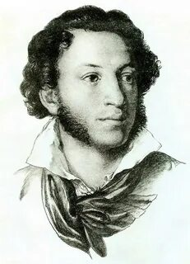
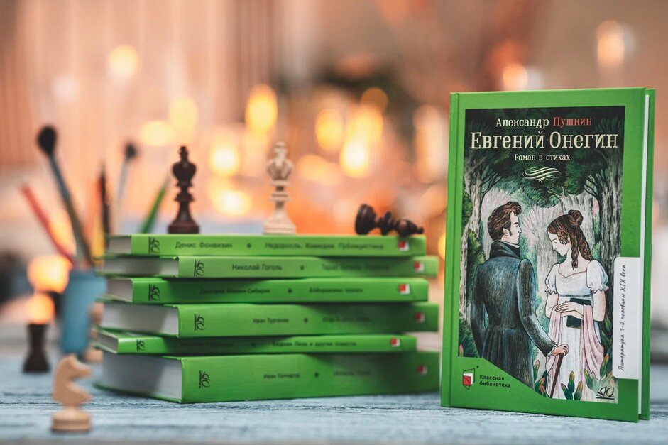

О пресловутом импортозамещении отечественные издатели
и авторы начали думать задолго до санкций.
Пушкин стал таким проектом импортозамещения: воспитанный на лучших образцах европейской литературы, владевший, как утверждают источники, более чем десятью иностранными языками, он пересоздавал для русского читателя и Шекспира, и Вальтера Скотта, и даже Данте. Отталкиваясь от оригиналов, переосмысляя их и вплетая в ткань собственных сочинений образы и аллюзии.
Д. С. Лихачев

Slide 7

Современному государству нужны умные, самостоятельные, творческие люди. Формирование жизнеспособного, думающего молодого поколения — одна из главных стратегических задач нашей страны.
«Патриотизм воспитывается не отдельными уроками, а всей системой образования»
Олег Смолин (Первый заместитель Председателя Комитета по науке и высшему образованию).
Воспитание общечеловеческих ценностей, формирование патриотических чувств у подрастающего поколения возможно в процессе чтения художественной, познавательной литературы, которая способствует развитию и формированию духовно-нравственной культуры личности современной молодежи.
Одной из истин моей педагогической веры является безграничная вера в воспитательную силу книги. Школа – это прежде всего книга. Воспитание – прежде всего слова, книга, живые человеческие отношения. Книга – это могучее оружие. Умная, вдохновенная книга нередко решает судьбу человека.
В.А. Сухомлинский

Slide 8
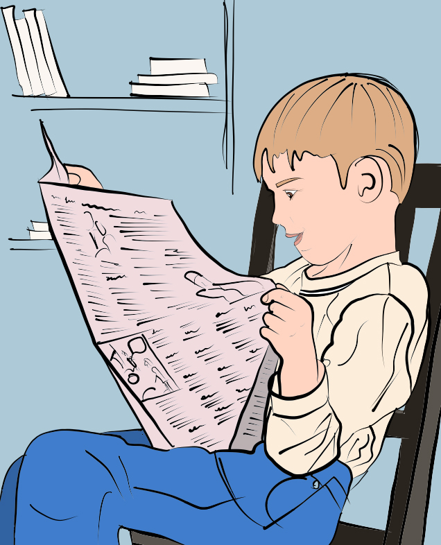
ПОЧЕМУ ВАЖНО
УМЕТЬ ЧИТАТЬ ОСМЫСЛЕННО?
Читательская грамотность и навыки эффективного анализа различных текстов необходимы любому человеку не только для получения престижной профессии, но и для формирования навыка обработки противоречивой информации, которая нас окружает.
Чтобы лучше ориентироваться в информационном потоке, школьникам необходимо научиться читать в любой обстановке с разной скоростью, использовать инфографику.

Slide 9








ЧТО СПОСОБСТВУЕТ ОСМЫСЛЕННОМУ ЧТЕНИЮ?
Чтение небольших фольклорных, художественных, научно-познавательных или справочных текстов с объяснением педагогом объясняет особенностей чтения с постепенным переходом от громкого шёпотного чтения («жужжащее чтение») к молчаливому чтению и обратно.
Подбор педагогом стилистически и тематически схожих текстовые фрагментов.
Постановка перед учащимися задачи:
- ответить на вопросы (преимущественно используются оценочные или проблемные вопросы) о содержании текстов, прочитанных молча в течение заданного учителем времени (1 минута, 5 минут, 10 минут).
Учащиеся выполняют задание в парах или малых группах

Slide 10





ЧТО СПОСОБСТВУЕТ ОСМЫСЛЕННОМУ ЧТЕНИЮ?
ЭФФЕКТИВНО РАБОТАЕМ С РАЗНЫМИ ТЕКСТАМИ
Учебные цели первого уровня сложности формируемых умений: учащийся может выделить в текстах разных стилей и уровней сложности доказательства основной мысли, может ответить на оценочные вопросы по содержанию текста.
Учащийся может выделить ключевые слова, необходимые для формирования поискового запроса, может отличить достоверный источник информации от недостоверного.
УПРАВЛЯЕМ ВНИМАНИЕМ
Учащийся по заданию педагога может найти в тексте прямо выраженную ключевую мысль, выделить оценочные слова, указывающие на позицию автора, даже при возникновении отвлекающих факторов и перерывов в работе с ним
Учащийся знает различия между аргументами и фактами, может выявить оценочные слова и суждения в тексте.

Slide 11




МОТИВАЦИЯ
Повышение мотивации учащихся должно быть обеспечено набором методик, целесообразность использования которых определяет учитель
Решение интерактивных кейсов
Упаковка материалов в реалистичный кейс, требующий принятия решения из закрытого списка (коллективного или индивидуального) со стороны участника. По итогам принятого решения участник анализирует последствия своего выбора
Сторителлинг
Построение сквозного или самостоятельного для каждого отдельного занятия повествовательного сюжета
Доска достижений
Визуальная фиксация лучших результатов учащихся
Командная работа
Включение дополнительных совместных задач, требующих от участников работы в малых группах (до пяти человек) и создающих ситуации взаимопомощи и межкомандное соревнование

Slide 12

Основным направлением в деятельности каждой библиотеки остаётся продвижение книги, чтения, воспитание информационной культуры учащихся.
Решение этой проблемы возможно только при расширении информационного пространства библиотеки, при выходе за стены общеобразовательного учреждения, организации интерактивных форм деятельности, основанных на использовании ИКТ.
На повышение статуса чтения, читательской активности, развитие культурной и читательской компетенции детей и юношества нацелена «Концепция программы поддержки детского и юношеского чтения в Российской Федерации».
Одним из основных направлений реализации данной программы является развитие инфраструктуры детского и юношеского чтения.

Slide 13
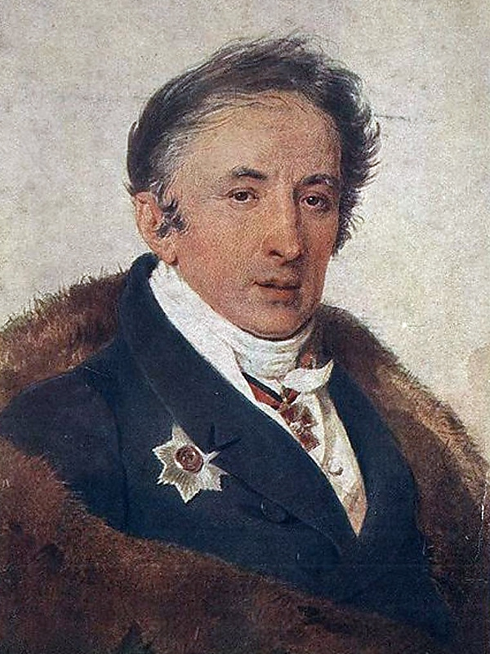
Чтение - плодотворное средство миропознания, обогащения духовного мира человека, укрепления его нравственных и патриотических ориентиров, развития креативного начала.
Посредством общения с книгой люди усваивают социальный опыт, культурные ценности, получают необходимую информацию, профессиональные знания, расширяют свой кругозор.
Библиотека сегодня –– это самое общедоступное из всех общественных пространств. Это идеальное «третье место», удобное пространство для проведения времени вне дома и офиса.
Библиотека — это ворота в будущее. Это место, где можно погрузиться в мир приключений, любовных переживаний, заглянуть в другую эпоху и даже другой мир.
Чтение и письмо открывают человеку новый мир, Особенно в наше время, при нынешних успехах разума.
Н. Карамзин

Slide 14


«Концепция программы поддержки детского и юношеского чтения в Российской Федерации» предусматривает решение широкого круга задач:
популяризация семейного чтения
создание условий для формирования и активного внедрения в образовательных организациях образовательных программ поддержки чтения
создание условий для реализации программ внеурочной деятельности, в том числе с использованием сетевой формы
активное вовлечение детей в творчество, выявление и поддержка одарённых детей в области литературы и художественного слова
создание в библиотеках и других культурно-просветительских учреждениях современного и привлекательного для детей и родителей пространства
Д. С. Лихачев

Slide 15

Успех каждого ребенка в наших руках!
КНИГА – САМЫЙ ПРОСТОЙ И ДОСТУПНЫЙ СПОСОБ ДОСТУЧАТЬСЯ ДО ДУШИ РЕБЁНКА
Сотрудники и авторы издательства – команда профессионалов, которым небезразлично будущее нашей страны.
Дети - наше богатство! Какими они вырастут и как смогут распорядиться будущим нашей страны – это зависит сейчас от всех взрослых.
МИССИЯ ИЗДАТЕЛЬСТВА «ДЕТСКАЯ И ЮНОШЕСКАЯ КНИГА»: популяризация чтения, как инструмента повышения функциональной грамотности и национальной культурной традиции, возрождение института семейного чтения, сохранение культурного кода нашей страны, воспитание граждан, любящих свою Родину.

Slide 16

Вопросам вовлечения родителей и осознанного социума в процессе обучения и воспитания детей уделяется огромное внимание во многих странах, в т.ч. и в России.
Школа и семья вместе могут значительно больше, чем по отдельности. Кроме того, читатель формируется именно в школе.
Формы и методы работы с семьёй могут быть самыми разнообразными.
Для реализации социальных проектов необходимо активно привлекать сознательный социум (бизнес-партнеров).

Slide 17


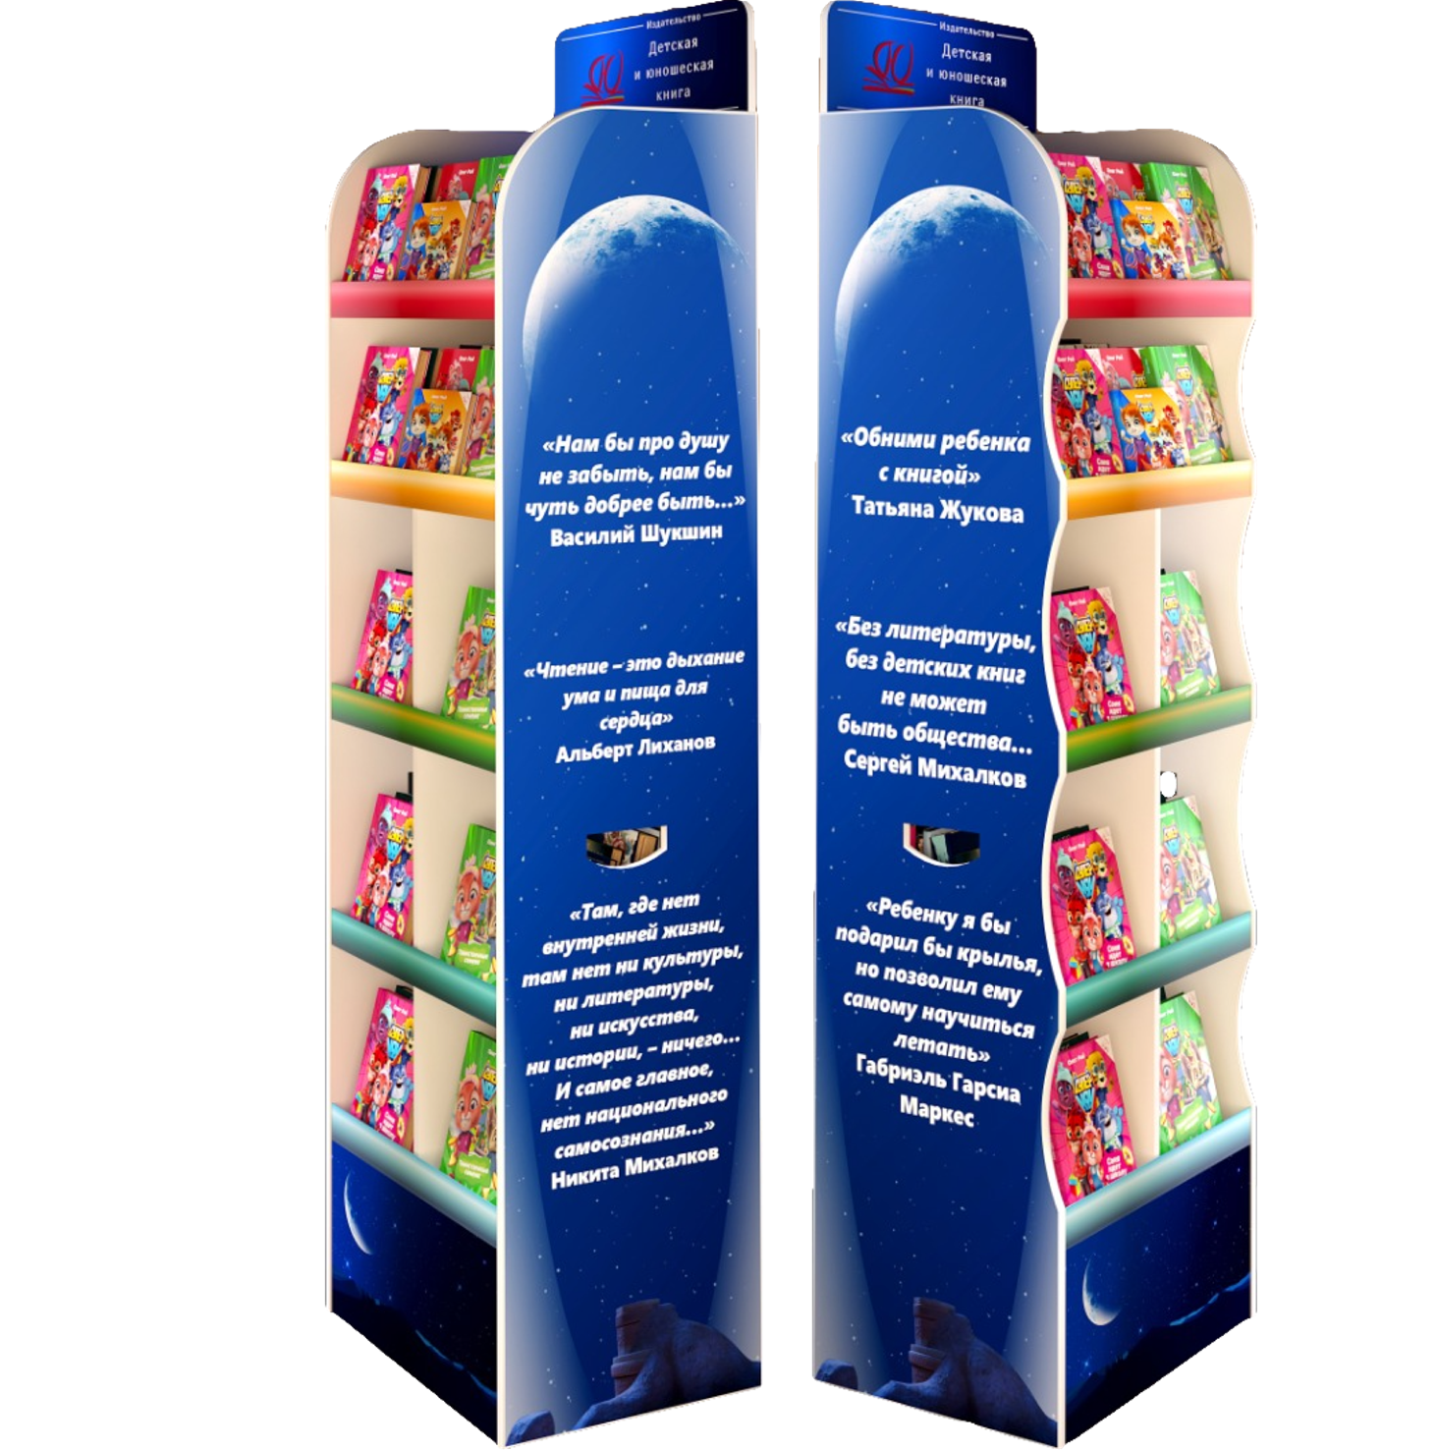
В 82 магазинах Самары и 68 магазинах Казани проходит социальная акция «Наша классная библиотека»
На ярких стойках представлены прекрасные книги для школьной библиотеки по программе лояльности, подготовленной «Пятерочкой» и издательством «Детская и юношеская книга».
Стоимость книг не превышает затрат на полиграфию.
Все книги выпущены в 2022 году с учетом СанПИНов, предусмотренных для детской литературы.
Наша с вами задача показать, что книга очень востребована нашим социумом - ребенку и школьной библиотеке без книги не обойтись ни в учебном процессе, ни в досуговом чтении.
«Пятерочка» поняла востребованность и актуальность этого проекта и расширила его географию. Книги попадут не только в библиотеки в городах-пилотах, но и в сельские библиотеки.

Slide 18









В акции участвуют книги следующих серий

Slide 19


Конкурс «Классная библиотека – моей школе» для школ и школьных библиотек
проводится при поддержке
Министерства образования и науки Республики Татарстан
Министерства образования и науки Самарской области
«Классная библиотека – моей школе» – конкурс школ и школьных библиотек Республики Татарстан и Самарской области.
Конкурс проводится с целью привлечения внимания общественности к проблемам комплектования фондов школьных библиотек художественной литературой.
Итоги конкурса будут подведены в декабре 2022 года.
Школа / школьная библиотека, собравшая наибольшее количество представленных в акции книг, получит коллекцию новых изданий от Издательства «Детская и юношеская книга».

Slide 20
Творческий конкурс «Книга в моей жизни»
проводится при поддержке
Министерства образования и науки Республики Татарстан
Министерства образования и науки Самарской области
Государственной корпорации по атомной энергии («Росатом» ) Акционерного общества «Концерн Росэнергоатом»
«Книга в моей жизни» – творческий конкурс на лучшее эссе по предложенным в рамках акции книгам. Участниками конкурса могут стать школьники младших, средних и старших классов школ Казани и Самары. Итоги конкурса будут подведены в декабре 2022 года. Победитель конкурса «Книга в моей жизни» сможет принять участие в летней образовательной сессии лагеря Госкорпорации «Росатом» и концерна «Росэнергоатом» в 2023 году.

Slide 21
Творческий конкурс «Я рисую любимую книгу!»
проводится при поддержке
Министерства образования и науки Республики Татарстан
Министерства образования и науки Самарской области
«Я рисую любимую книгу!» – творческий конкурс для воспитанников дошкольных образовательных организаций. Конкурс направлен на создание условий для творческой состязательности, выявление одаренных детей, активизацию их интеллектуальной и творческой деятельности, раскрытие потенциала каждого воспитанника дошкольных образовательных организаций, воспитание у каждого ребенка художественного вкуса, умение видеть и понимать прекрасное вокруг себя. Дети, победившие в Конкурсе, получат самое лучшее, что может способствовать их развитию, – Книгу. Итоги конкурса будут подведены в декабре 2022 года.

Slide 22

Сотрудничество школьной библиотеки с родителями учащихся способствует повышению компетентности родителей в сфере детской литературы и общения с ребёнком на основе книги.
Школьной библиотеке принадлежит особое место в ряду компонентов инфраструктуры чтения: она должна стать ресурсным центром, принципиально новым образовательным пространством.
Существует множество сервисов и программ, которые библиотекарь может использовать в воспитательной и обучающей деятельности, в том числе по формированию у школьников информационной грамотности и информационной культуры, реализации школьных проектов, программ по популяризации чтения. Некоторые из них уже вошли в практику работы школьных библиотек, другие ждут своего применения.

Slide 23

Росту читательской активности, привлечению учащихся к чтению способствуют сетевое взаимодействие, участие в различных проектах и акциях, проходящие как в онлайн-, так и в офлайн-режиме.
Международные, российские и региональные проекты:
- «Читаем детям о войне» - сетевая международная акция, ежегодно проводится с 2012 года в мае. Организатором акции является Самарская областная детская библиотека.
Цель акции - воспитание гражданственности и патриотизма у детей и подростков на примере лучших образцов детской литературы о Великой Отечественной войне 1941-1945 гг.
«Бегущая книга» - ежегодная масштабная социокультурная акция, которая нацелена на популяризацию библиотек, стимулирование интереса к чтению и интеллектуальному развитию. Кроме того, Забег призван внести свой вклад в поддержание имиджа России как "самой читающей страны".
Акция проходит дважды в год – весной (27 мая, в Общероссийский день библиотекаря) и осенью (1 сентября, в День знаний) в виде интеллектуального забега. Это интерактивный формат привлечения и расширения читательской аудитории, который сочетает игровую механику и спортивную дисциплину.

Slide 24

В октябре уже традиционно во всех школах мира и России проходит Международный месячник школьных библиотек. Тема месячника в 2022 году - "ЧТЕНИЕ ДЛЯ ГЛОБАЛЬНОГО МИРА И ГАРМОНИИ". Она основана на теме конференции IASL 2022 года "Школьные библиотеки и эволюционирующий глобальный информационный ландшафт". Тема российского месячника, как равноправного международному, «Чтение против нацизма для глобального мира и гармонии».
Продолжается инновационный образовательный проект «Всероссийская Школьная летопись», ориентированный на детей школьного возраста с 1 по 11 классы. Этот уникальный проект помогает школьникам попробовать себя в роли писателей. Библиотекарь в рамках этого проекта может организовать встречу заинтересованных учителей и классных руководителей с экспертами, устроить в библиотеке цикл встреч с интересными людьми, которые предложат ту или иную тему к освещению в книге класса, дадут советы.
Международный день дарения книг отмечают 14 февраля в самых разных странах с 2012 года. В этот день принято безвозмездно вручать книги, прежде всего, детям. На сайте Российской Государственной Детской библиотеки с 2016 года запущен проект «Подари ребенку книгу!». Акция направлена на помощь в пополнении фондов библиотек в малых городах и сельских населенных пунктах. В том же году Ассоциация «Растим читателя» поддержала Акцию и стала равноправным партнёром.

Slide 25




















РЕДАКЦИОННЫЙ ПОРТФЕЛЬ

Slide 26
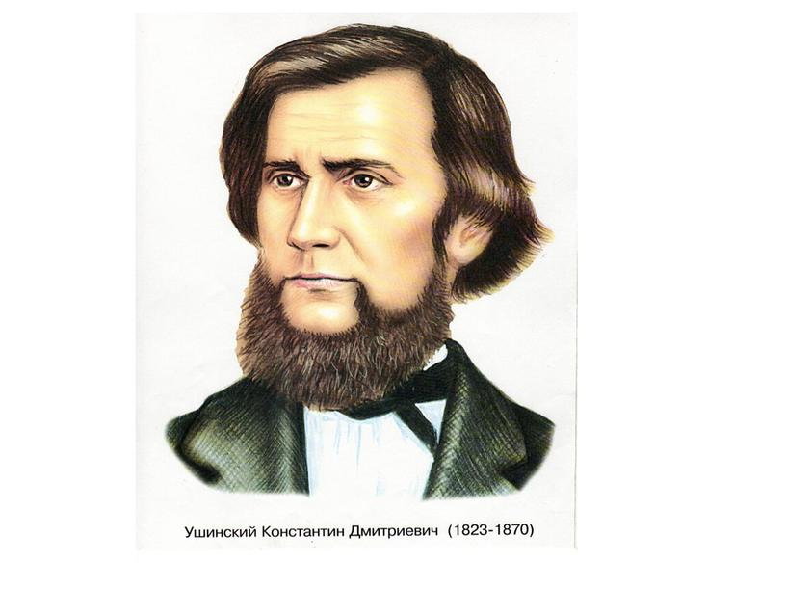
Патриотическое воспитание
«Разговоры о важном»
Трудовое воспитание
Чувство Родины…Оно начинается с отношения к семье, к самым близким людям — матери, отцу, бабушке, дедушке. Это корни, связующие его с родным домом, с ближайшим окружением. Чувство Родины начинается с восхищения тем, что видит перед собой малыш, чему он изумляется и что вызывает отклик в его душе. И хотя многие впечатления еще не осознаны им глубоко, но пропущенные через детское восприятие, они играю огромную роль в становлении личности.
У каждого народа свои сказки, и все они передают от поколения к поколению основные нравственные ценности: добро, дружбу, взаимопомощь, трудолюбие.
«Это — первые блестящие попытки русской народной педагогики, — писал К. Д. Ушинский — и я не думаю, чтобы кто-нибудь был в состоянии состязаться в этом случае с педагогическим гением народа».

Slide 27











Серия «Хоровод сказок»
2022 год - Год культурного наследия народов России.
Он проводится в целях «популяризации народного искусства, сохранения культурных традиций, памятников истории и культуры, этнокультурного многообразия, культурной самобытности всех народов и этнических общностей РФ»
(Указ № 745 от 30.12.2021).

Slide 28
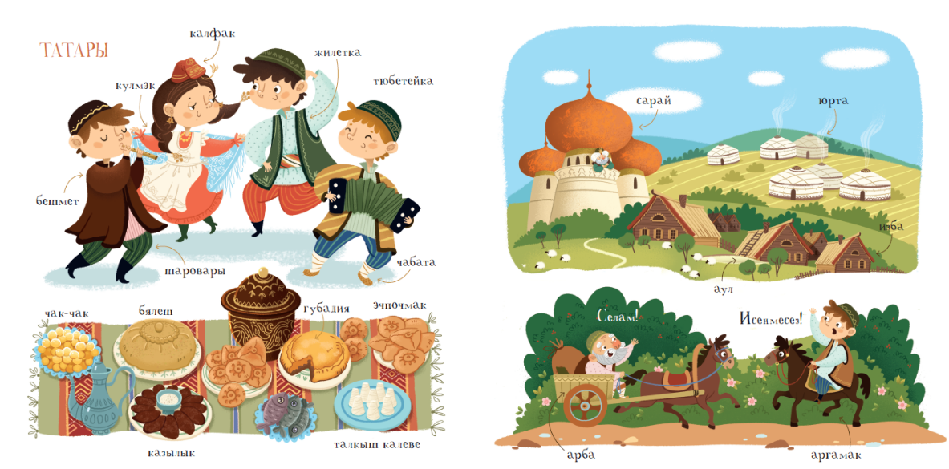
Сказки народов нашей страны, ориентированные для чтения детям старшего дошкольного возраста 5-7 лет.
Формирование гражданской идентичности через прикосновение к культурному наследию разных народов.
Воспитание толерантности и уважения к разным национальностям.
В каждом сборнике несколько небольших сказок - от 4 до 6.
Отбор сказок - с национальным колоритом. Важно, чтобы их было интересно читать детям разных национальностей.
Татарские сказки. Два петуха. Сборник.

Slide 29
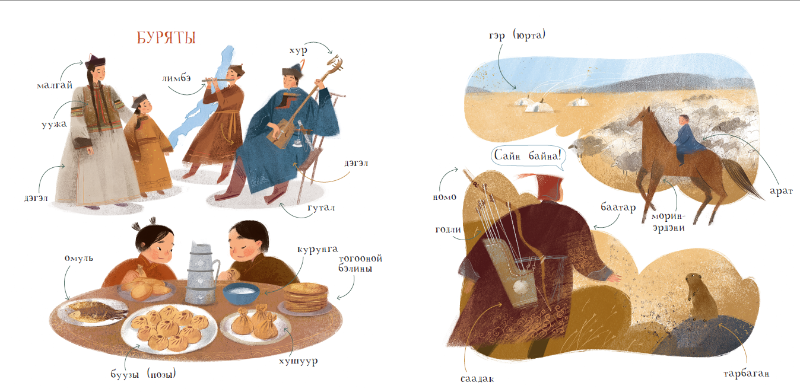
Смысловой и визуальный ряд в сборниках серии представляют собой единое целое.
Для каждого сборника серии мы тщательно подбираем художника, который достойно изображает содержание сказки и передает самобытный народный колорит. Стремясь к аутентичности, мы стараемся обращаться к художникам, которые являются носителями своей культуры. Неизменно это скрупулёзная и удивительно интересная работа по воссозданию народной традиции.
Бурятские сказки. Девица Хонхинур. Сборник.

Slide 30





Серия «Я люблю читать»
Книги, сделанные для ребенка, с учётом его возрастных интересов и потребностей.
Детская классика в новом оформлении, современные авторы, в равном соотношении нового и старого.
Ни одна из книг не повторяет существующие на рынке сборники.
Мы видим свою миссию не только в открытии новых имен и возвращении старых, но и в том, чтобы показать знакомого автора с незнакомой стороны, раскрыть его творчество в многообразии и разнообразии.
Современные качественные иллюстрации молодых художников, выросших на классике книжной графики, но понимающих специфику современной целевой аудитории.

Slide 31






Серия «Читаем в школе и дома»
Книги для самостоятельного чтения для детей старшего дошкольного возраста с выходом на младший школьный.
Жанровое разнообразие - рассказы и сказочные истории, связанные с каждодневными детскими радостями и печалями, дружбами и ссорами, спорами и разговорами.
Разрабатывается подсерия книг, в которых приключения героев решают задачу патриотического воспитания.
Еще одно направление внутри этого возраста - тексты в жанре художественно-популярной литературы, когда в сюжетах присутствует активная познавательная составляющая.
Объединяет все эти линейки одна главная миссия - читать самим должно быть интересно. Только через интерес можно сформировать навык функционального и критического чтения.

Slide 32



«ОБРАЗ КНИГИ» -
международный конкурс книжной иллюстрации в котором принимают участие художники не только из России, но и из Италии, Германии, Колумбии и других стран.
в этом году автор книг
«Летние приключения» и
«Когда идет дождь» - Мария Колкер –
была награждена дипломом
в номинации «Авторская книга»!

Slide 33


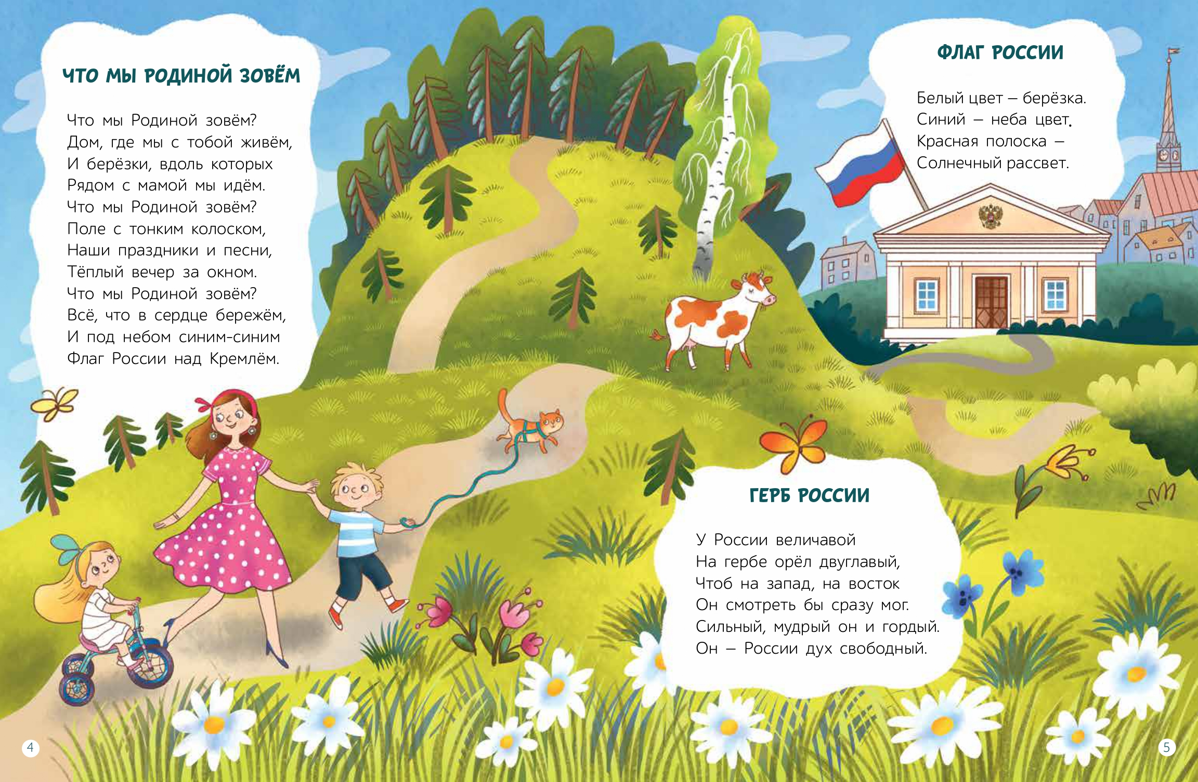
«ЧТО МЫ РОДИНОЙ ЗОВЁМ»
Книга автора Владимира Степанова и художницы Натальи Макаренко
Книга-путешествие по нашей огромной стране рассказывает о народах, в ней живущих, о городах
и памятниках архитектуры, о природе, о праздниках и дорогих сердцу каждого россиянина датах.
Книга пригодится в организации детского досуга, как воспитателям дошкольных учреждений,
так и педагогам младших классов.

Slide 34





Серии «Фэнтези – класс!» и «Мой мир фэнтези»
Книги серий «Фэнтези - класс!» и «Мой мир фэнтези» развивают у детей и подростков навыки критического мышления, эмоциональный интеллект, креативность — а еще дают позитивные ролевые модели и учат справляться с трудностями. Чтение фэнтезийных книг позволяет школьникам получать опыт двойной эмпатии: одновременно сочувствовать героям как читатель и присоединяться к чувствам героев «изнутри», отождествляя себя с ними.

Slide 35






Серия «Фэнтези – класс!»
Этот опыт помогает читая с удовольствием преодолевать
собственные предрассудки и видеть мир более объемно.
Начало серии положили известные российские авторы
и сценаристы детских мультсериалов
Олег Рой и Игорь Шевчук.
Эти книги выбирают дети!

Slide 36






Серия «Классная библиотека»
С книгами этой серии просто думать и понимать смыслы.
Классика – модно, актуально и доступно сегодня.
Каждая книга содержит прекрасные ч/б иллюстрации-гравюры и уникальную вспомогательную статью-сочинение, без схоластики и очень современно говорящую с подростком «на равных», вызывая интерес у большинства из них.

Slide 37
Серия «Классная библиотека»
Главные отличия новой серии от многих других изданий классики:
ВСЕ САМОЕ ВАЖНОЕ О ПРОИЗВЕДЕНИИ ЗА 21 МИНУТУ!
Вступительная статья к книгам серии «Классная библиотека» Издательства «Детская и юношеская книга» расскажет о произведении не меньше, чем сама книга! А главное — сразу захочется читать дальше! Неужели и правда все это так современно и совсем не скучно!
В статье вы найдете: важные факты из жизни писателя и обзор его ключевых работ; анализ основных, самых значимых частей произведения — еще не прочитав книгу, школьник сможет сделать важные заметки и выписки, понять главную авторскую идею и твердо знать, что ответить на вопросы преподавателя или написать в сочинении для ЕГЭ и ОГЭ!
Главная цель, которую преследовали наши авторы, — разговор с детьми «на равных»!

Slide 38
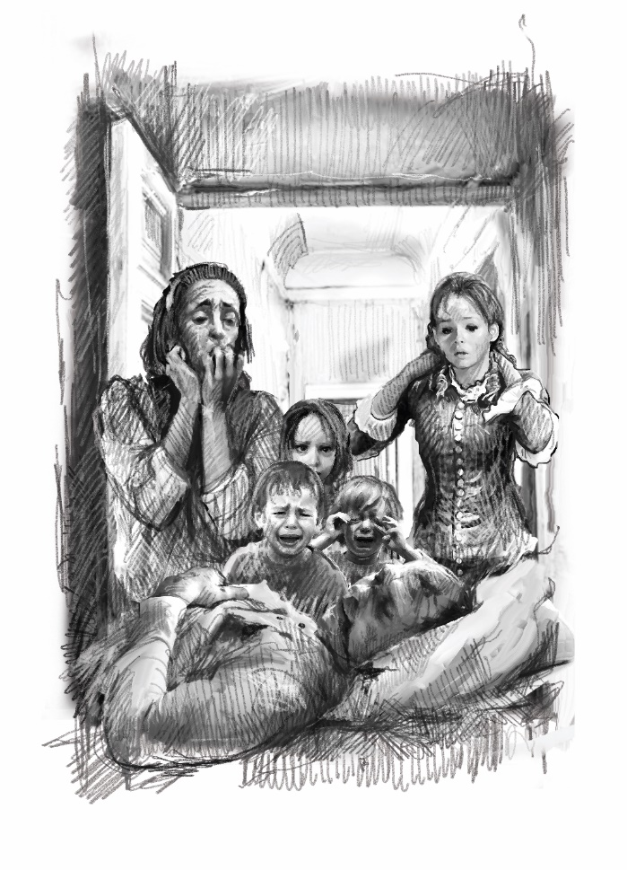
С Анатолием Веркау, Виктором Бритвиным, Александром Бровером, Аскольдом Акишиным и другими лучшими современными российскими иллюстраторами сегодняшнему читателю легче понять и запомнить идеи классиков.

Slide 39
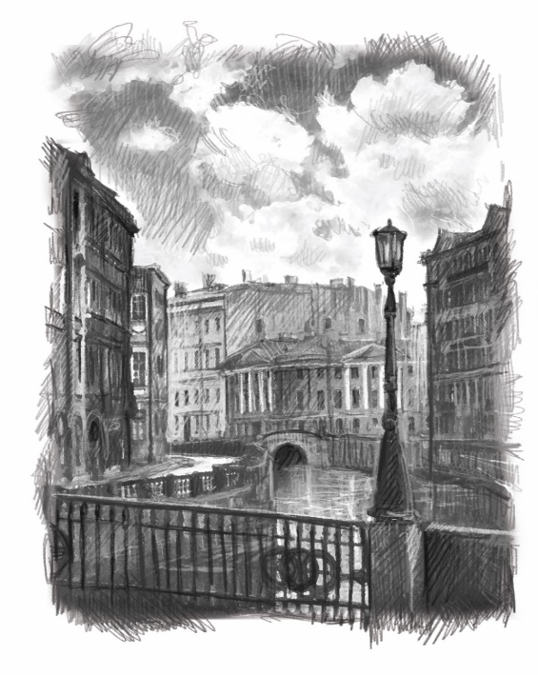
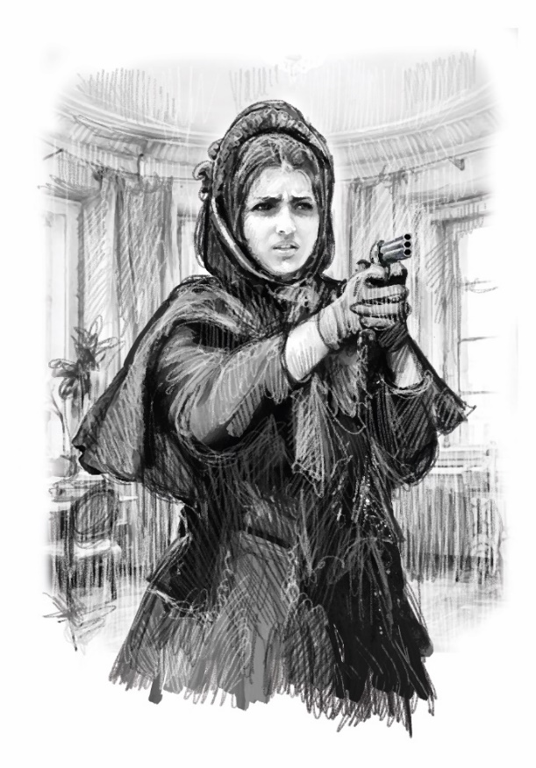

Slide 41



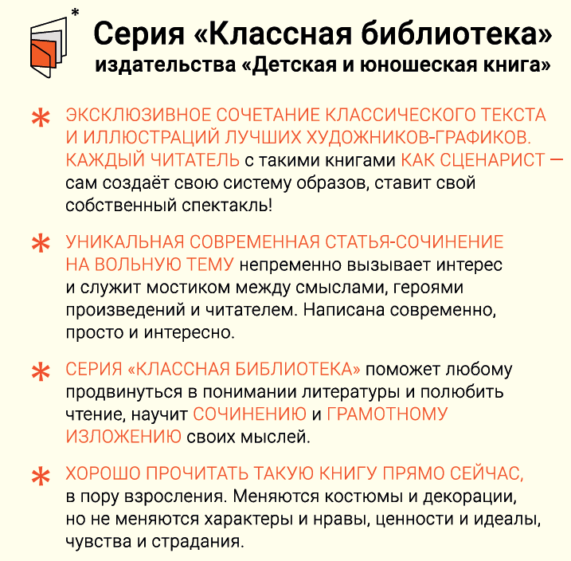









Slide 42

Указом Президента Российской Федерации
2023 год объявлен Годом педагога и наставника
Издательство «Детская и юношеская книга» видит свою миссию в том, чтобы помочь педагогу в его каждодневной работе, чтобы профессия учителя, наставника, воспитателя, библиотекаря — всех, кто работает с нашими детьми, вышла на качественно новый уровень.
Помощь, поддержка, участие — вот смыслы, которые мы вкладываем в каждую нашу книгу и которыми руководствуемся в работе.
Одним из важных проектов стала для нас Библиотека Альберта Лиханова. Его книги давно входят в круг чтения школьников, а также включены в образовательную, воспитательную, наставническую деятельность многих педагогических коллективов.
Книги Альберта Лиханова наполнены любовью к профессии учителя-наставника. Его герои учат детей не только решать примеры и запоминать правила, но и задавать вопросы, делать выводы, принимать правильные решения.

Slide 43
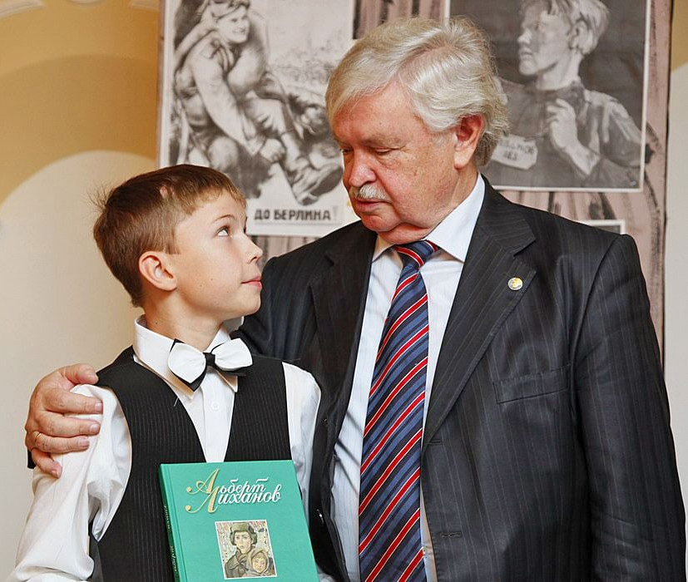
Библиотека Альберта Лиханова
Альберт Анатольевич Лиханов – современный писатель, журналист, академик,
общественный деятель. Создатель Детского фонда. Творческая и общественно-педагогическая деятельность удостоена многочисленных наград: одиннадцати разных орденов, среди которых есть и орден Трудового Красного Знамени, «За заслуги перед Отечеством III степени»,
а также восьми литературных премий и многочисленных медалей.
Портрет читателя – подростки, познающие мир.
Произведения отличаются тонким психологизмом,
социальной остротой и жизненностью.
Книгами Альберта Лиханова зачитывается
уже не одно подрастающее поколение.
Он писал социальную, достаточно жесткую прозу.
Среди самой известной прозы
Альберта Анатольевича – повести «Обман»,
«Чистые камушки», «Благие намерения», «Голгофа»,
«Невинные тайны», «Высшая мера», «Никто», «Паводок»,
трилогии «Благие намерения»,
роман на военную тематику «Мужская школа»
и роман в повестях «Русские мальчики».

Slide 44





Библиотека Альберта Лиханова
Пройдёт ещё немного времени и мы отметим столетие той долгой и страшной войны.
Книги Альберта Лиханова – о жизни детей в конце той великой и тяжёлой войны,
а также о детях 80-90х, попадавших в трудные жизненные ситуации.
Готовность отдать другим людям частицу своего существования всегда дарует надежду
на лучшее, что особенно важно в тревожное время.
Стоит ли говорить о том, что неизвестно, как бы мы всё это время жили, если бы не стойкость и выдержка тех поколений. Дети войны – особые дети. Они ощущали войну своими малыми душами, переживали за отцов и ненавидели врага.

Slide 45

Мы предлагаем вниманию педагогов уникальное пособие заслуженного учителя РФ, доктора педагогических наук, профессора Вятского государственного гуманитарного университета
Елены Олеговны Галицких
«Изучение творчества Альберта Лиханова в школе».
Пособие включает в себя:
• Систему занятий с 5 по 11 класс, которая успешно включается в воспитательную и образовательную деятельность школы. Занятия могут проводить учителя литературы, классные руководители, библиотекари.
• Каждая тема — это подробный мастер-класс, примеры работы в классе и в группах, вопросы, итоговая рефлексия, домашнее задание.
• На примерах из книг могут проводиться многие еженедельные занятия «Разговоры о важном», которые введены во всех школах и колледжах страны. Особенно это касается таких тем, как любовь к Родине, гордость за свою страну, патриотизм, семейные ценности, нравственные ориентиры.

Slide 46

ВНЕ Серии
Дмитрий Лиханов – лауреат премии в области экстремальной журналистики, один из пионеров жанра журналистских расследований. В его книгах – только правда!
Белоснежная лайка Бьянка прожила жизнь, в которой было все: детство, надежды, любовь, верность, предательство, зло, жестокость, потеря щенков, болезнь и страшная смерть. Все уместилось в короткие шесть лет.
Честная, безжалостная история о человеческой жестокости и равнодушии. Закрываешь книгу и понимаешь: единственным человеком в ней была собака. Блестящий стиль и мастерство писателя заставляют вспомнить о шедеврах русской классики.
Роман по-настоящему черно-белый – как и наша жизнь, как и обложка книги. В ней нет иллюстраций, потому что каждое слово здесь– яркое, живое, настоящее.
Книга получила самые высокие оценки критиков и читателей, вошла в лонг-лист премии «Национальный бестселлер».
История собаки Бьянки – это про нас, про нашу жизнь, про равнодушие, про нравственную слепоту. Это одна из лучших книг о преданной любви: она разрывает сердце и лечит душу.
Bianca. Жизнь белой суки
Д.А. Лиханов

Slide 47







Комплектование фондов БИБЛИОТЕК
При необходимости, в рамках совместных региональных программ, вместе с нашими партнерами участвуем в аукционах и
тендерах, собирая любые книги с книжного рынка
Наши Книги для детей и подростков – это любовь
к маме, семье, другому Человеку, Родине и к Классической и качественной современной КНИГЕ
Персональный менеджер и с опытом работы с бюджетными организациями, и с ритейлом
Организация доставки заказов в любой регион России в договорные сроки «до двери» клиента.
Специальная издательская цена для библиотек - на 20% ниже базовой цены, корректировки по запросу заказчика на любом этапе договора
Прямые поставки от издательства по исключительным правам с полным пакетом документов

Slide 48


ЛИТЕРАТУРНАЯ ВИКТОРИНА
Вопрос 1. На каких зданиях в Древней Греции были надписи: "Здесь живут мертвые и говорят немые"?
Ответ: На библиотеках

Slide 49
ЛИТЕРАТУРНАЯ ВИКТОРИНА
Вопрос 2. Первоначально это произведение Ф.М. Достоевский назвал "Пьяненькие". На каком названии впоследствии остановился автор?
Ответ: "Преступление и наказание"

Slide 50
ЛИТЕРАТУРНАЯ ВИКТОРИНА
Вопрос 3. Кому из героев комедии А.С. Грибоедова "Горе от ума" принадлежат слова: "служить бы рад, прислуживаться тошно"?
Ответ: Чацкий

Slide 51

ЛИТЕРАТУРНАЯ ВИКТОРИНА
Вопрос 4. Кто из персонажей романа "Отцы и дети" был русским аристократом?
Ответ: Кирсанов

Slide 52
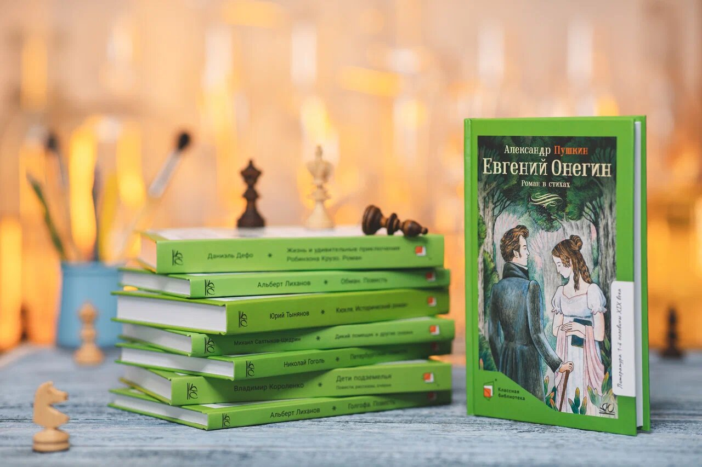
ЛИТЕРАТУРНАЯ ВИКТОРИНА
Вопрос 5. Как звали отца Татьяны и Ольги Лариных в романе Пушкина "Евгений Онегин"?
Ответ: Дмитрий

Slide 53
ЛИТЕРАТУРНАЯ ВИКТОРИНА
Вопрос 6. Поисками кого были заняты мужики в поэме Николая Некрасова "Кому на Руси жить хорошо"?
Ответ: Счастливого

Slide 54
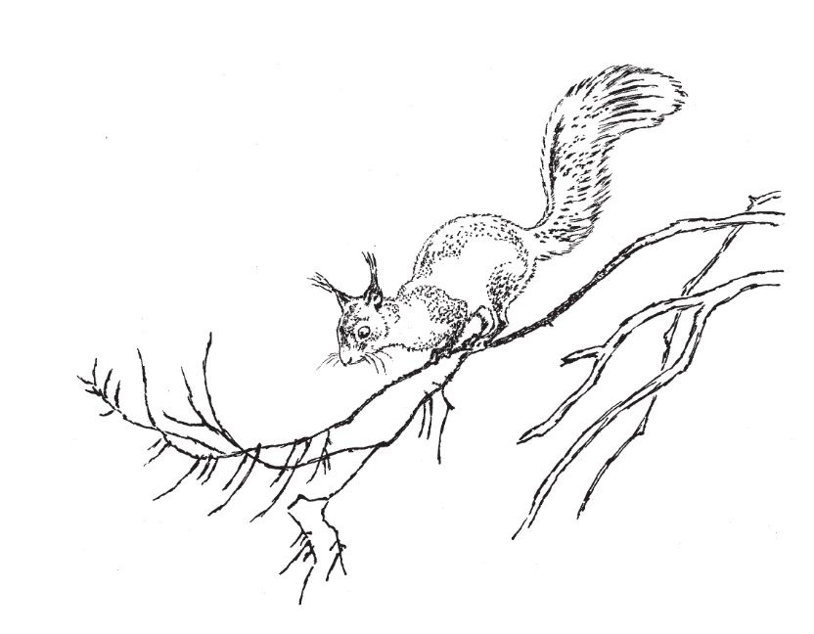


БЛАГОДАРИМ ЗА ВНИМАНИЕ
О О О И ЗДАТ Е Л Ь С Т В О
« ДЕ ТС КАЯ И Ю Н О Ш Е С КАЯ КН И ГА»
https://book-team.ru/
+7 (495) 246 00 07 доб. 204
Присоединяйтесь к нам в социальных сетях!
bookkteam

